Slide 1
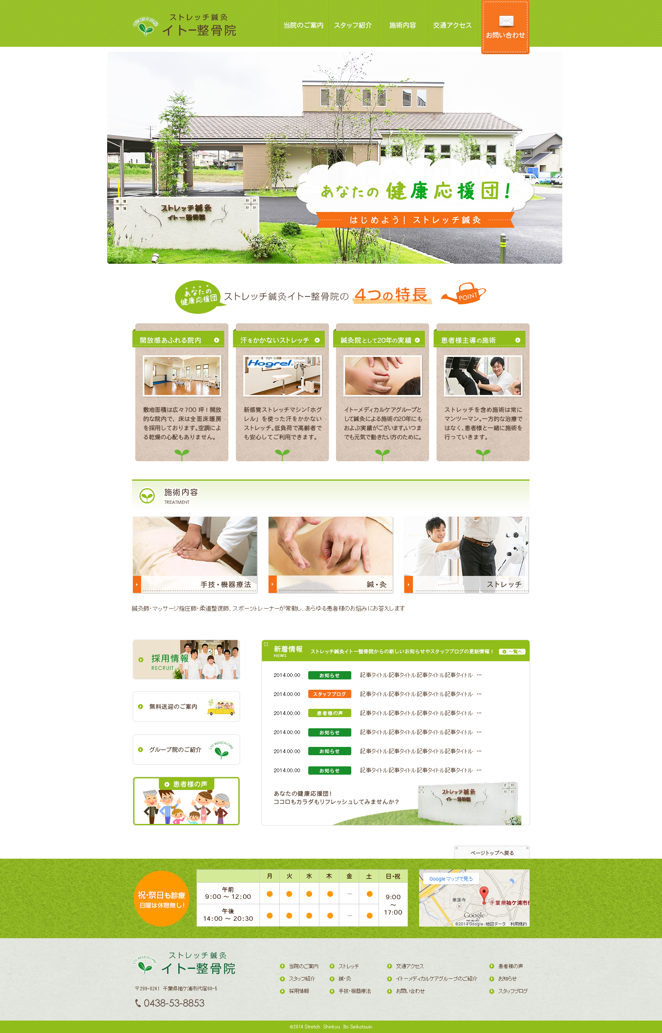
画像
Menu xo
ストレッチ
鍼・灸
手技・機器療法
Slide show
Cai hinh mua trang giu nguyen,
Trong file co 4 cai hinh lam slide :js01-js04
画像
画像
画像
画像
画像
txt
画像
txt
画像
txt
txt
画像

Slide 2
メインビジュアルJS指示
維持
バックの写真だけ数枚切り替えます。
乗っかっている
文章の部分は全スライド維持です。
スライド仕様は以下のサイト同様です。
http://www.komazawa246.com/
切り替える写真は以下のとおり。
適時トリミングしてください。
1枚目：PSDの写真
2枚目：js01.jpg
3枚目：js02.jpg
4枚目：js03.jpg
5枚目：js04.jpg

Slide 3
当院のご案内
「開放感あふれる院内」
当院のご案内
「汗をかかないストレッチ」
当院のご案内
「鍼灸院として20年の実績」
当院のご案内
「患者様主導の施術」
交通アクセス
H2「無料送迎をご利用下さい！」

